Slide 1
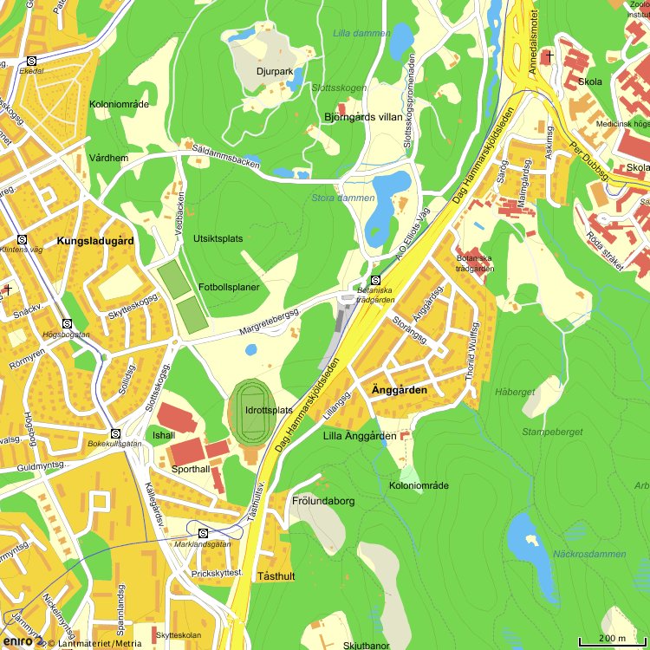
Här hämtar du nummerlapp

